Slide 1
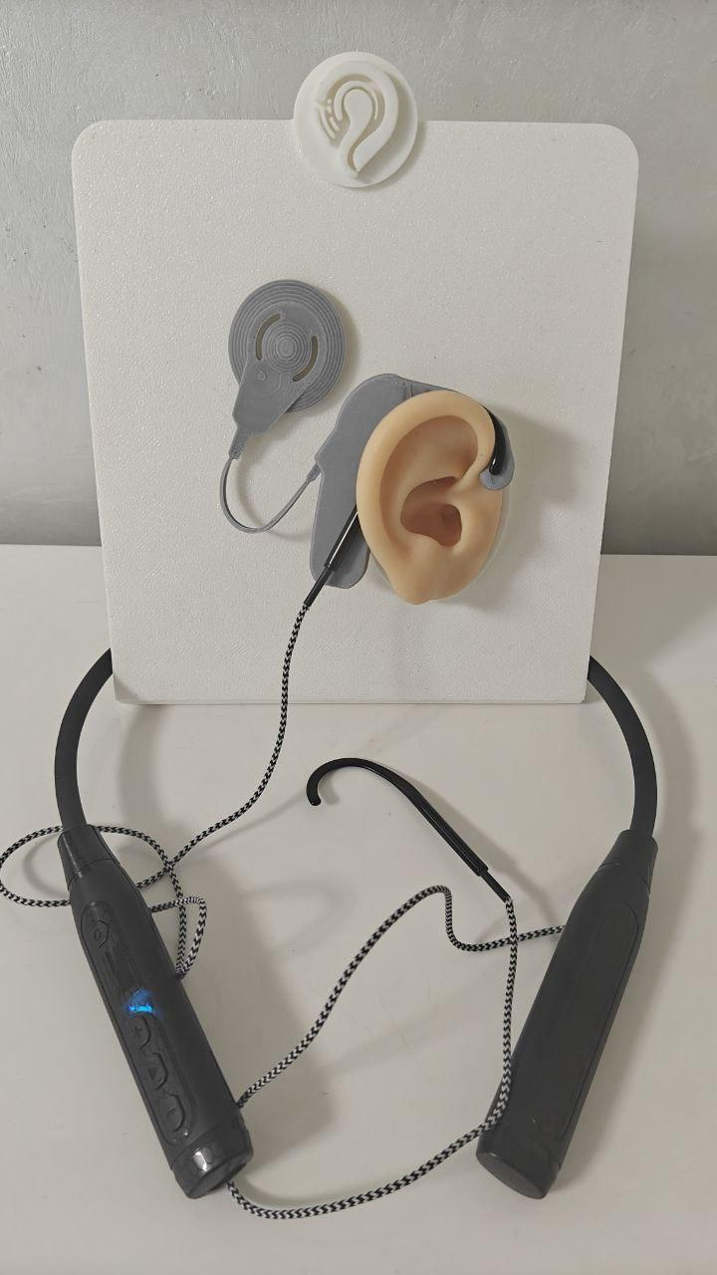
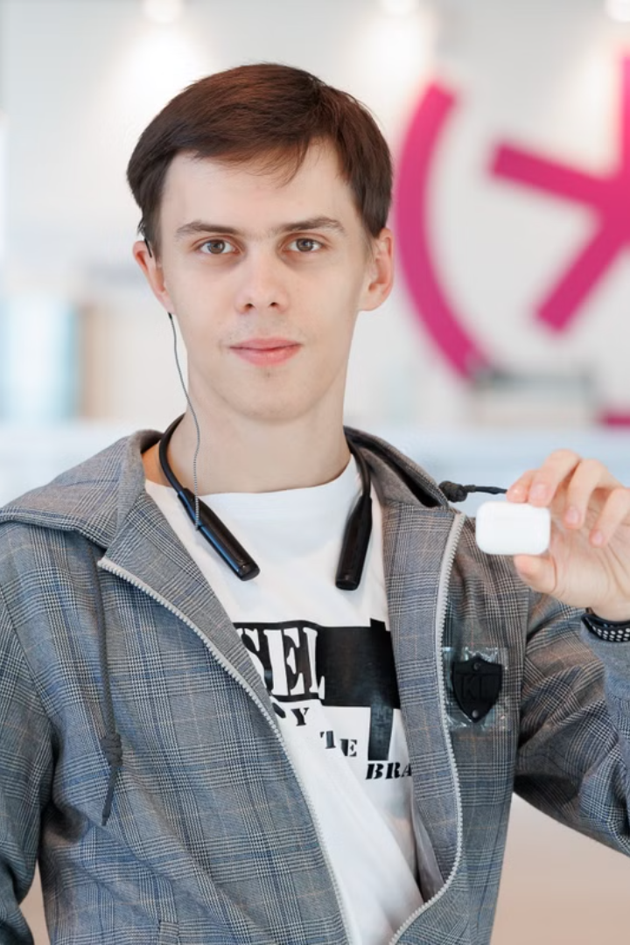
Беспроводной индуктор для слуховых имплантов
Новый подход к передаче звука для слуховых имплантов. Комфорт, свобода и качество звучания.
Автор: Никитин Даниил Константинович, РК9Ц-81Б

Slide 2




Цель проекта: Свобода и качество звука
Свобода движений
Высокое качество
Удобство
Без ограничений проводных систем
Чистота и ясность звука
Простота использования

Slide 3
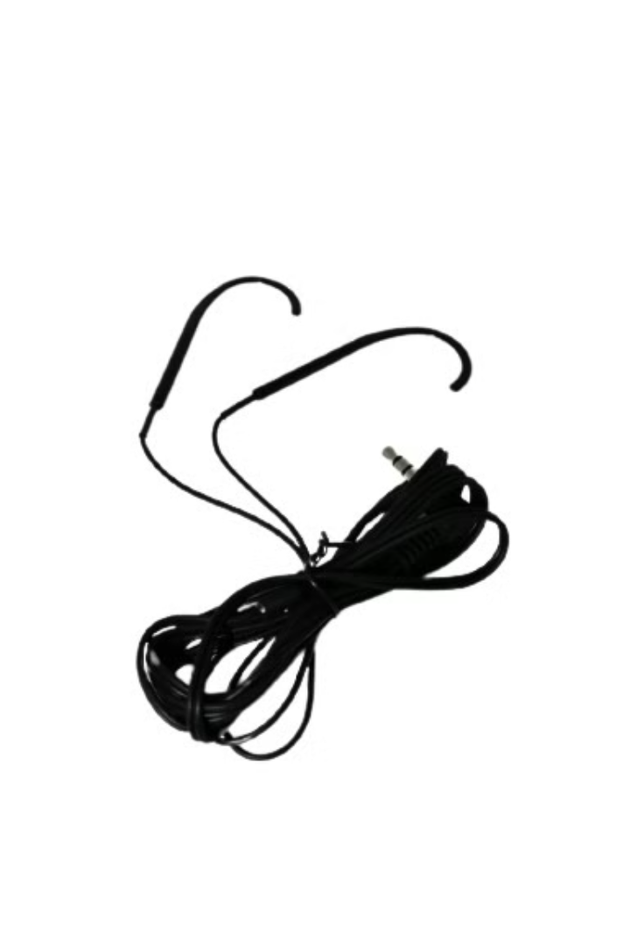
Ограничения проводных систем: Устаревшие технологии
Низкий комфорт
Низкая мобильность
Существующие решения недостаточно удобны. Они уступают в технологичности.
Проводные индукторы сковывают движения. Они создают неудобства в повседневной жизни.
Потеря качества
Искажения звука из-за кабеля.

Slide 4
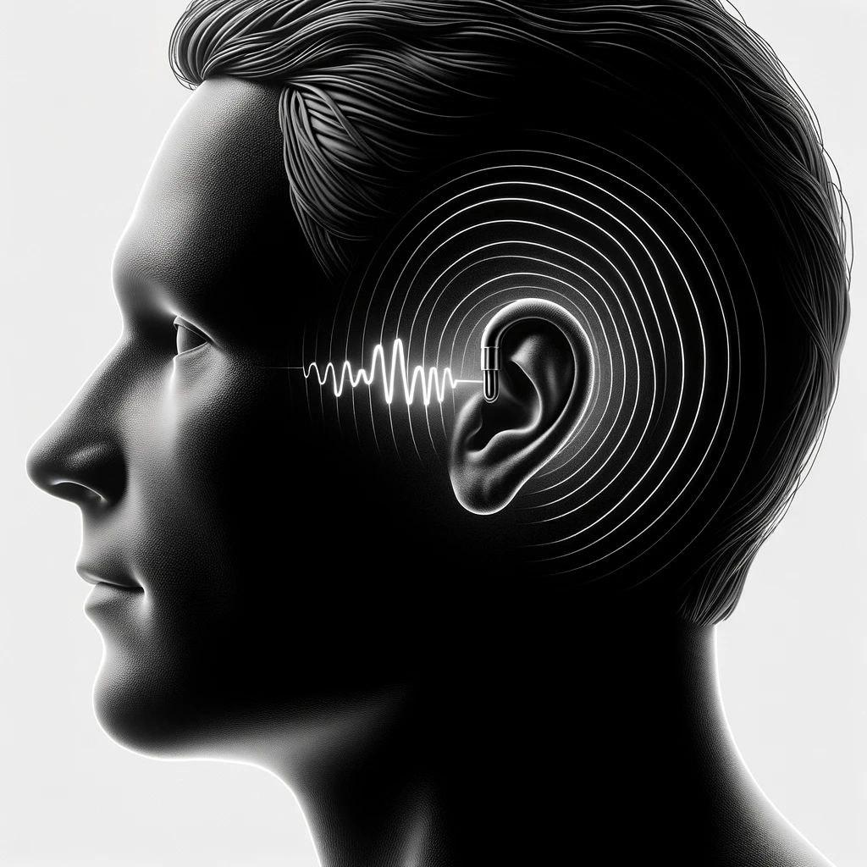
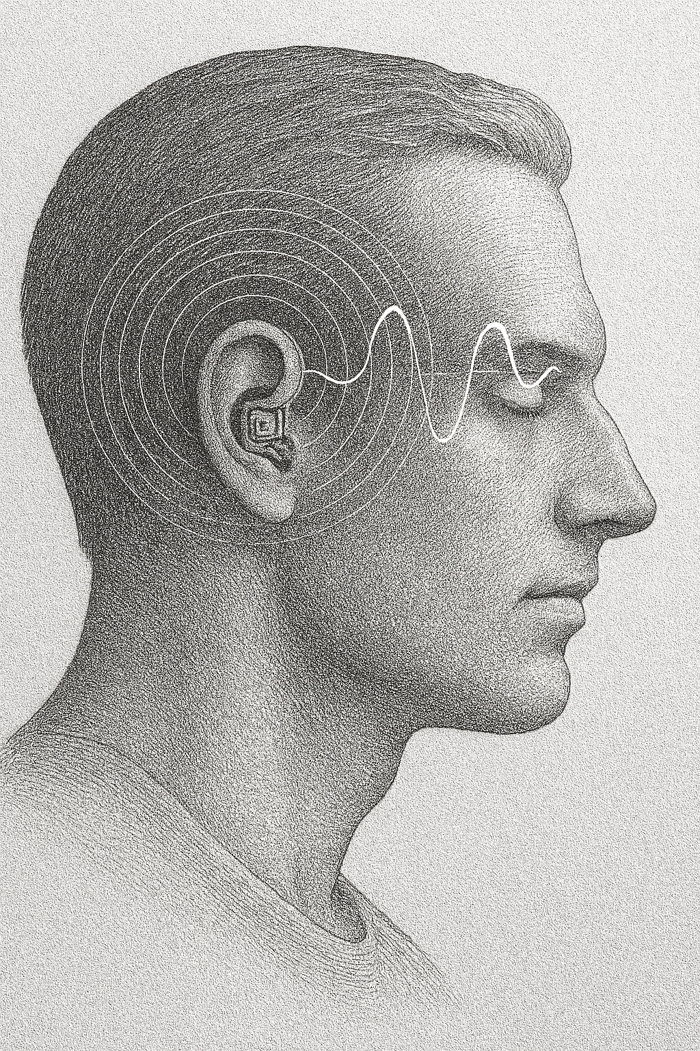
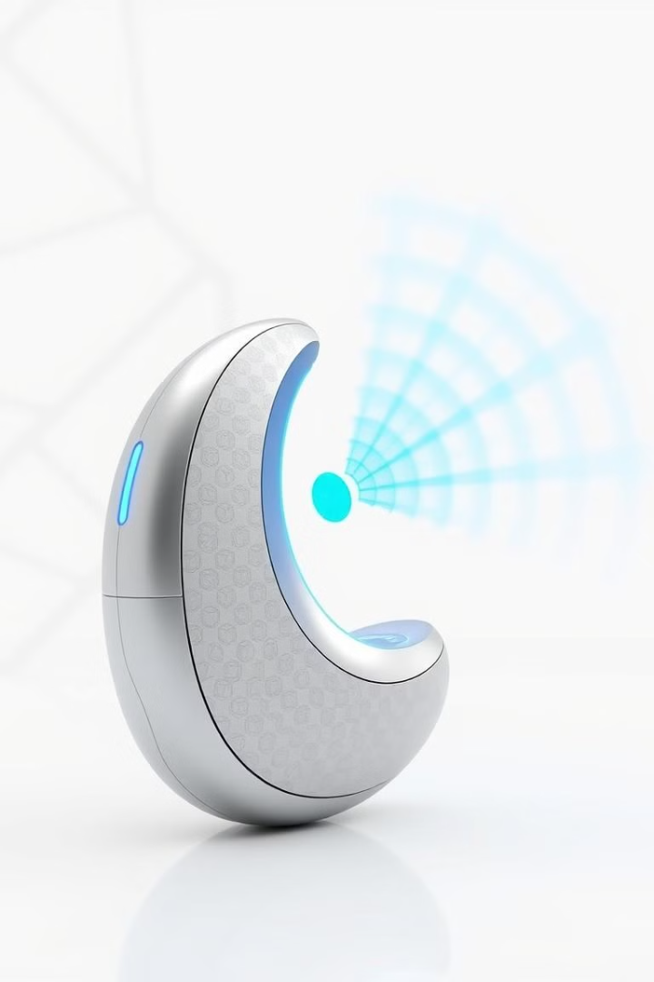



Решение: Беспроводная свобода
Компактность
Будет встроен индуктор в плату FR4
Беспроводная передача
Больше нет проводов, которые мешают.
Высокое качество звука
Высокое качество передачи звука.

Slide 5
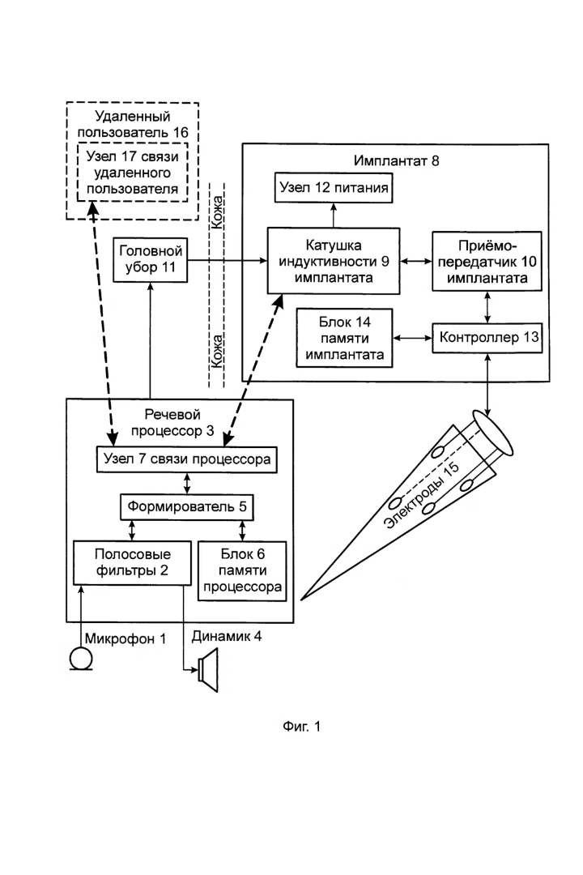
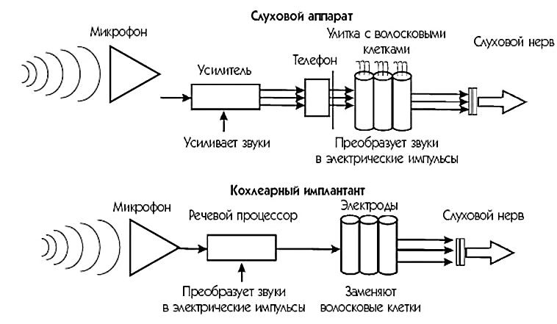
Как работает имплант?
Внешний индуктор
Передает звуковой сигнал.
Магнитное поле
Звук передается через магнитное поле.
Катушка импланта
Принимает сигнал и передает его.

Slide 6
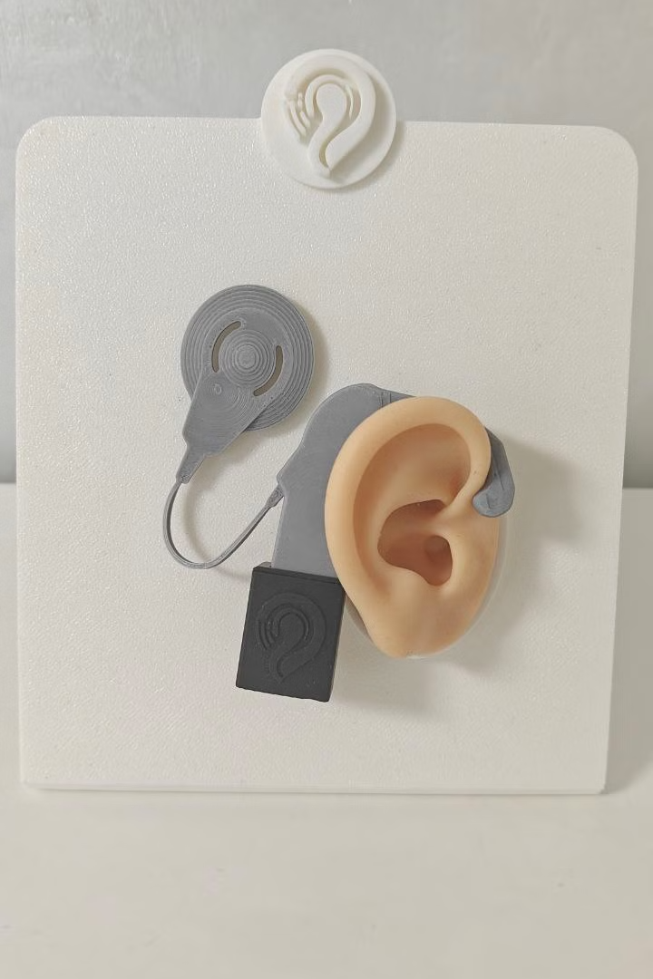
Наша инновационная модель беспроводного индуктора
Компактность — устройство не мешает, легко встраивается в корпус и незаметно при использовании
1
Высокая эффективность — индуктор стабильно передаёт звук, обеспечивая чистоту сигнала без задержек.
2
Надежность— благодаря беспроводной архитектуре исключаются поломки, связанные с проводами, разъёмами или механическим износом.
3

Slide 7
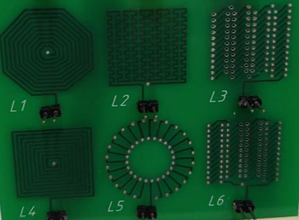
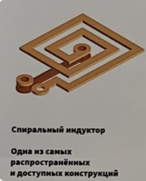
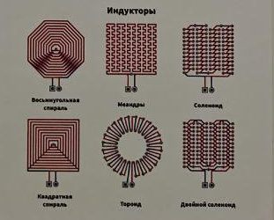
Технические особенности: Ключевые параметры индуктора
Спиральный индуктор
Эффективная передача энергии
FR4, медь 35 мкм
Надежные материалы платы
~5.1 мГн
Оптимальная индуктивность
50 Гц-10 кГц
Рабочий диапазон частот
Компактный беспроводной индуктор. Он обеспечивает минимальные потери. Равномерное магнитное поле гарантирует передачу сигнала.

Slide 8
Возможные риски
Помехи
1
Возможны помехи на высоких частотах
Контроль качества
2
Требуется строгий контроль качества тестирования.
Важно учитывать технические риски. Для минимизации рисков требуется строгий контроль качества производства.

Slide 9

Проект основан на передовых технологиях проектирования систем управления и электромеханических компонентов, интегрированных в эргономичный протез, повторяющий естественные движения человеческой руки.
Представляем инновационную разработку в области бионического протезирования, направленную на улучшение качества жизни людей с ампутацией верхних конечностей. Данное программно-аппаратное решение представляет собой комплексный подход к созданию функционального протеза кисти руки с симметричным управлением.
Спасибо за внимание!
Никитин Даниил Константинович,
Телефон 8 977 336 81 26
Электронная почта donnik10072002@gmail.com

